Slide 1
Partie 2

Slide 2
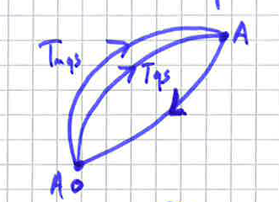
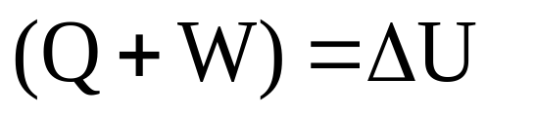
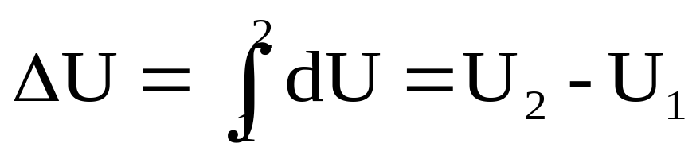

42) Premier Principe
425) Principe de l’état initial et final
Expression du premier principe (syst fermé)
= Cte, ∀ le chemin
U = fonction d’état
Expression du premier principe
(syst fermé) pour une variation élémentaire

Slide 3
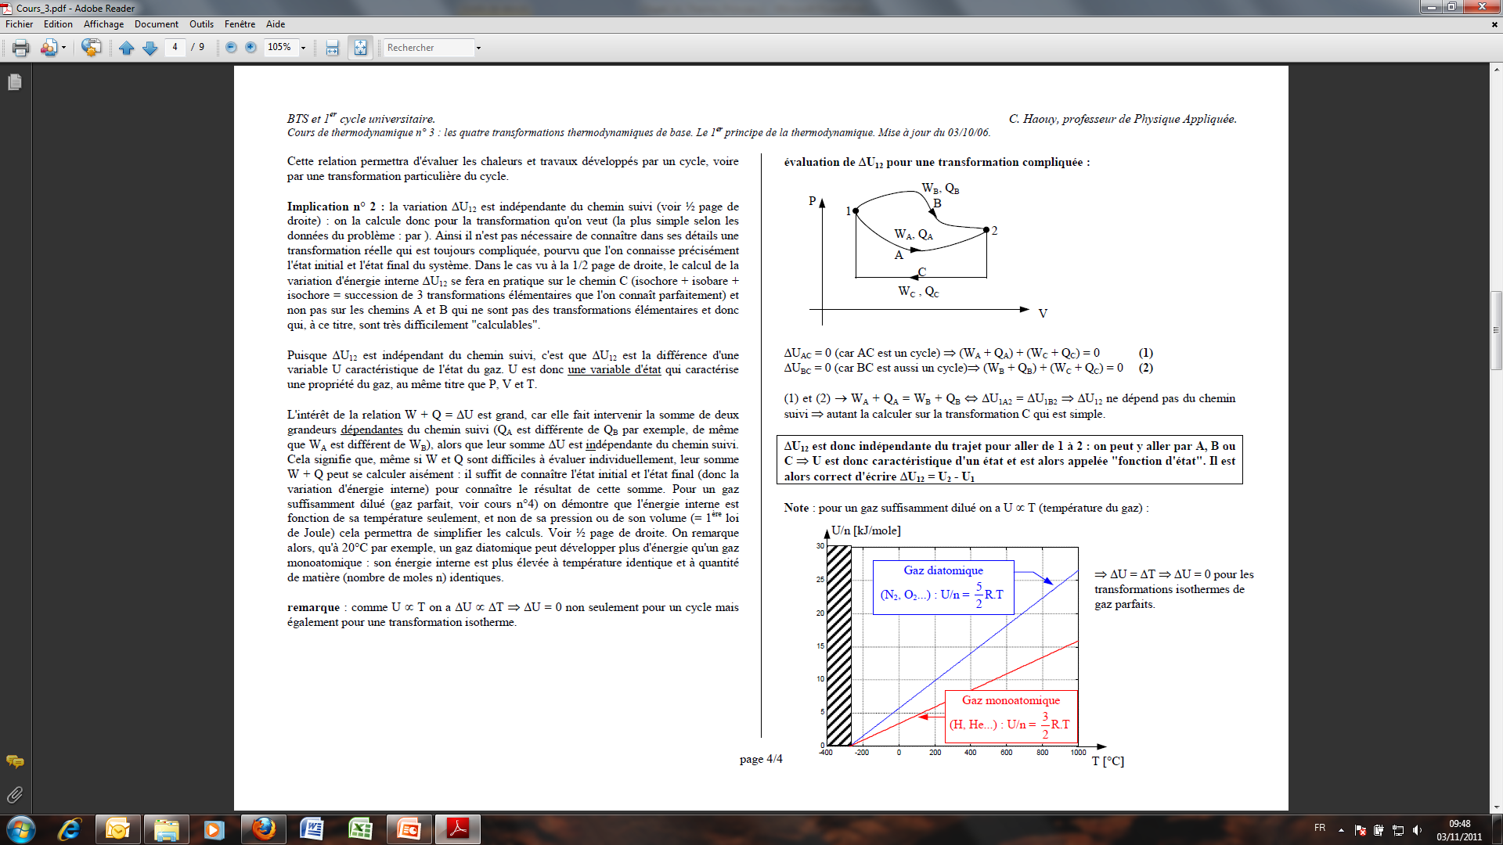
42) Premier Principe
425) Principe de l’état initial et final
Expression du premier principe (syst fermé)
= Cte, ∀ le chemin
U = fonction d’état
Expression du premier principe
(syst fermé) pour une variation élémentaire

Slide 5
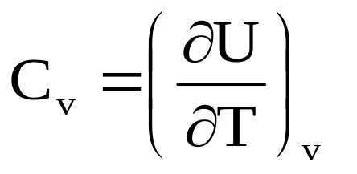
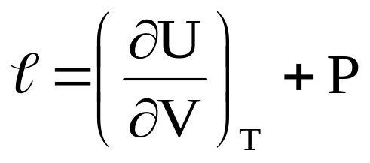
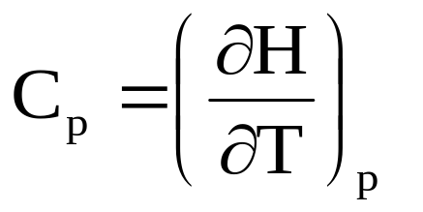
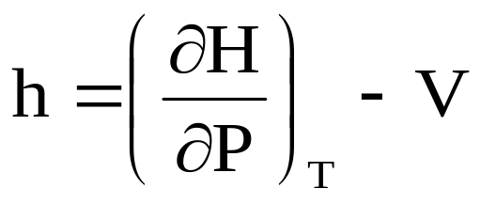
43) Conséquences du premier principe
431) Coefficients calorimétriques
Transformation élémentaire qs
GP
GP
1 masse unité
P, T, V
P + dP, T + dT, V + dV
Capacité thermique
à V = Cte
Coefficient
de dilatation isotherme
Capacité thermique
à P = Cte
Coefficient
de compression isotherme

Slide 6
43) Conséquences du premier principe
431) Coefficients calorimétriques
Transformation élémentaire qs
GP
GP
1 masse unité
P, T, V
P + dP, T + dT, V + dV
Les coefficients calorimétriques quantifient les conditions nécessaires au réchauffement ou au refroidissement d’un corps
Caractérisation des échanges de chaleur

Slide 7
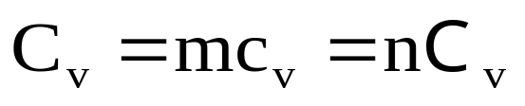
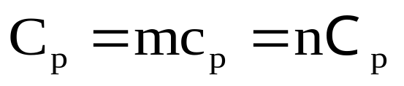


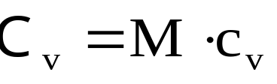
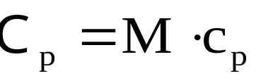
43) Conséquences du premier principe
432) Capacité thermique massique et molaire
Capacité thermique à V = Cte
(1)
Capacité thermique à P = Cte
(2)
Capacité thermique molaire à V = Cte
Capacité thermique molaire à P = Cte
De (1) et (2)

Slide 8
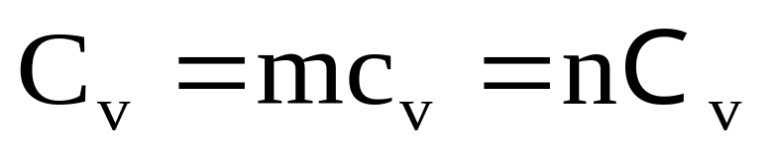
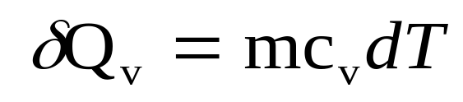
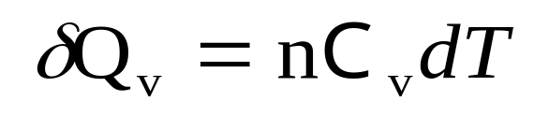
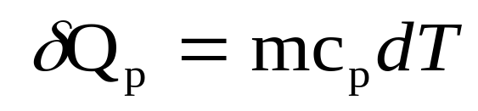
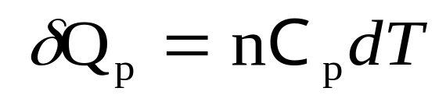
43) Conséquences du premier principe
432) Capacité thermique massique et molaire
Unités
c_{v} et c_{p} = f(T) mais c_{v} et c_{p} ∼ Cte qd ΔT petit
(J.K⁻¹)
(J.mol⁻¹.K⁻¹)
(J.kg⁻¹.K⁻¹)
Quantités élémentaires de chaleur échangées
(J)
c_{p} = énergie ⇔ΔT = 1K pour 1 kg du corps considéré pour 1 transfo isobare
c_{v} = énergie ⇔ΔT = 1K pour 1kg du corps considéré pour 1 transfo isochore

Slide 9
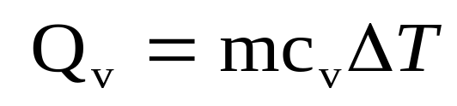
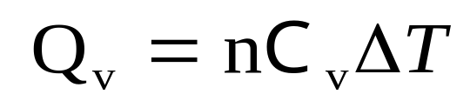
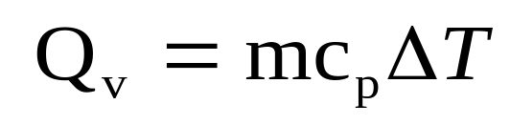
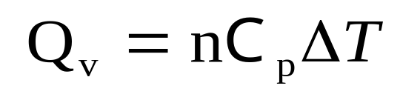
43) Conséquences du premier principe
432) Capacité thermique massique et molaire
Quantité élémentaire
de chaleur
Quantité de chaleur
totale
Quantité élémentaire
de chaleur
Quantité de chaleur
totale

Slide 10

43) Conséquences du premier principe
433) Enthalpie
Enthalpie : fonction d’état

Slide 11
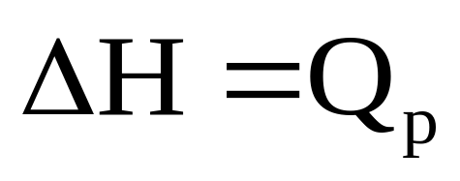
43) Conséquences du premier principe
433) Enthalpie
H : utile pour transformations isobares (chimie)

